Slide 1
Kaikilla alkuaineilla on erilaiset atomit
ke1
Jan Jansson @TYK 2018-19

Slide 2
Tunnin ohjelma
Kotitehtävät
Alkuaine ja atomi
Molekyyli
Yhdiste

Slide 3
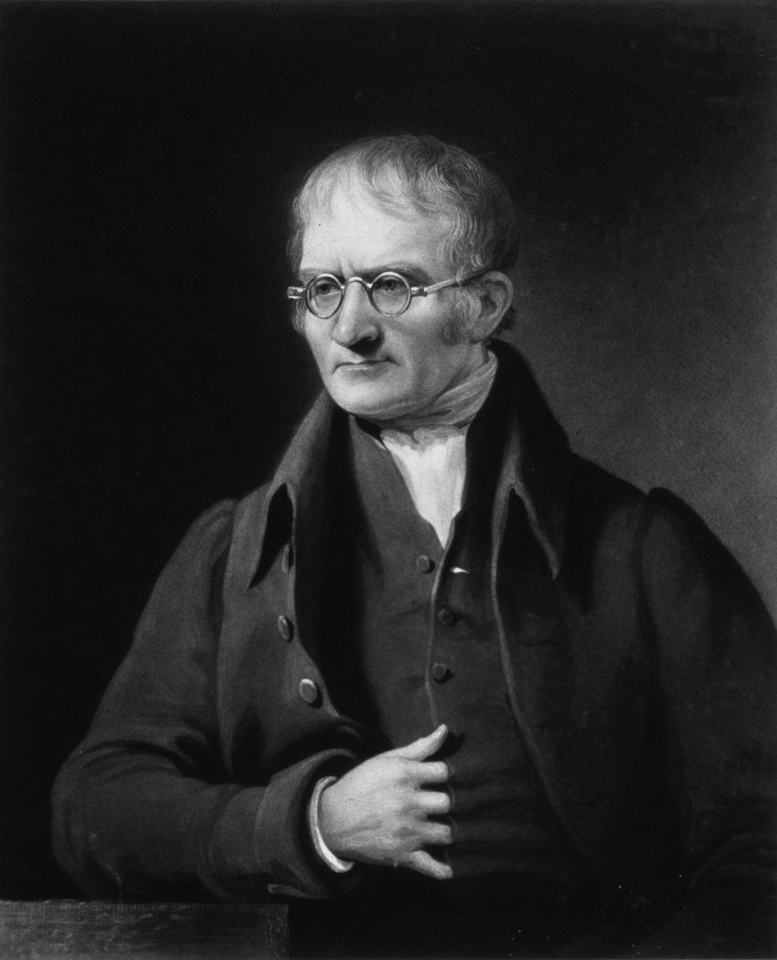
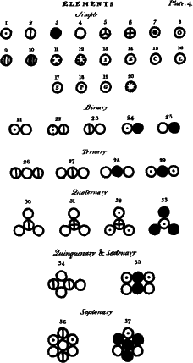
Alkuaine ja atomi
1800-luvun alussa John Dalton ehdotti atomiteoriaa
Atomi tarkoittaa ”jakamaton” tai ”ei voi hajottaa”
Teorian mukaan jokainen alkuaine koostuu erilaisista atomeista, jotka voivat yhdistyä
(ylh.) John Daltonin muotokuva, Charles Turner, 1834,
Kuva: Wikimedia Commons
(vas.) Dalton piirsi pallomalleja alkuaineen atomeista ja atomien yhdistelmistä.
Kuvitusta Daltonin artikkelista A new system of Chemical Philosophy (1808)

Slide 4
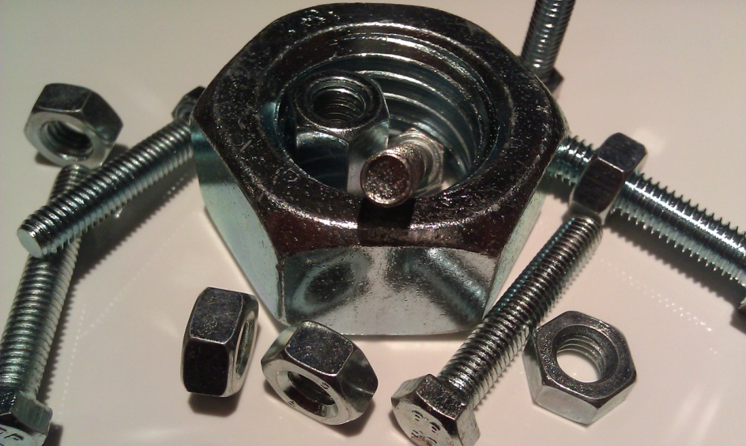
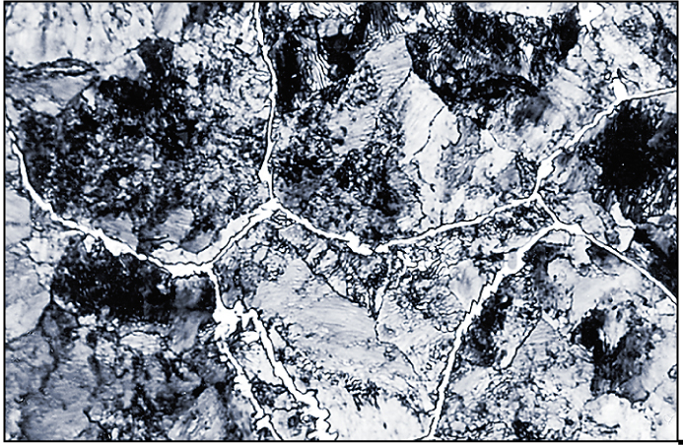
Alkuaine ja atomi
Rautaesineessä on monta miljardia rauta-atomia
Kuva: Teknologiateollisuus/Teräskirja

Slide 5
Alkuaine ja atomi
Alkuaineita on luonnossa noin 90 erilaista
Jokaisella alkuaineella on erilaiset atomit
Alkuainetta ei voi hajottaa toiseksi aineeksi, koska atomit eivät hajoa helposti
Hiili on alkuaine. Hiilessä kaikki atomit ovat samanlaisia.
Hiilen atomit ovat hiiliatomeita.

Slide 6
Harjoitus
Etsi korteista kaikki alkuaineet

Slide 7
Miten pieniä asioita voi nähdä?
Atomit ovat tosi pieniä
Jos asetetaan jonoon 3 miljardia hiiliatomia, jonon pituus on 1 mm
Atomit ovat pienempiä kuin valo. Siksi atomeita ei voi nähdä edes mikroskoopilla
Atomeita ei voi nähdä edes mikroskoopilla
Mutta joitakin kuvia meillä on
1 mm = 3 000 000 000 hiiliatomia

Slide 8
Harjoitus
Avaa Peda.netissä simulaatio: learn.genetics.utah.edu/content/cells/scale/
Kumpi on suurempi?
Suolakide (grain of salt) vai ihosolu (skin cell)
Punasolu (red blood cell) vai hiivasolu (baker’s yeast)
HI-virus (hiv) vai E. coli –bakteeri (E. coli bacterium)
Hemoglobiini-molekyyli (hemoglobin) vai punasolu (red blood cell)
Vesimolekyyli (water molecule) vai hiiliatomi (carbon atom)

Slide 9
Molekyyli
Ar
Ar
Atomeita ei voi nähdä. Siksi piirretään pallomalleja.
Eri alkuaineiden atomit piirretään eri värillä tai niihin kirjoitetaan kemiallinen merkki
Happi Vety
Molekyyli muodostuu, kun monta atomia kiinnittyy yhteen
Esimerkiksi
argon-kaasu on luonnossa atomeina
happi ja typpi esiintyvät luonnossa molekyyleinä
Ar
O
O
O
H
O
O
O
O
N
N
O
O
O
O
N
N
N
N

Slide 10
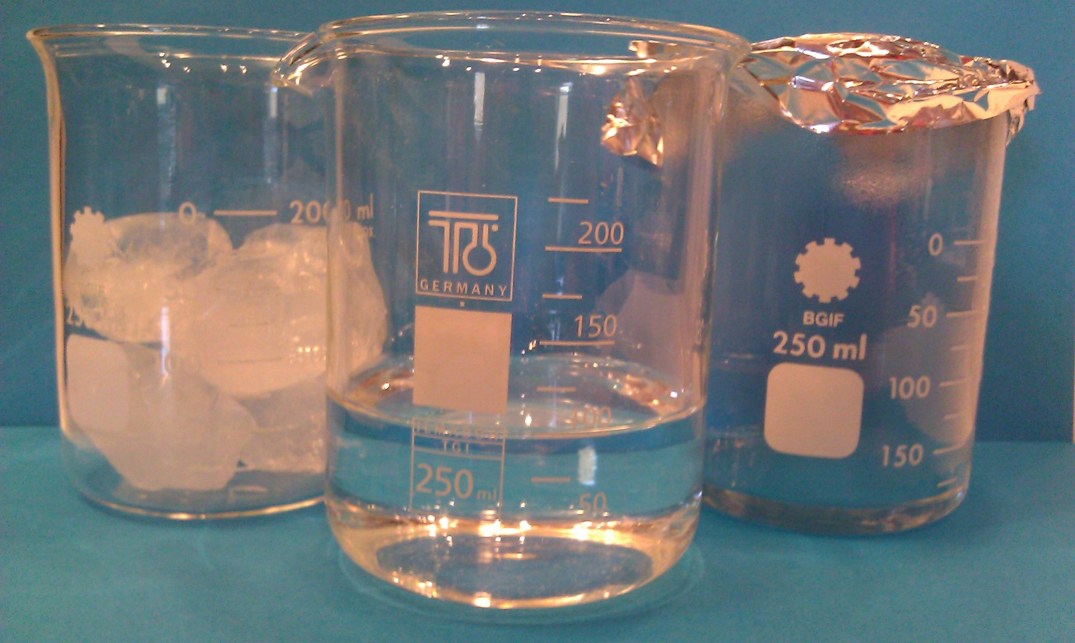
Kaikki aine koostuu atomeista
Vedessä on vesimolekyylejä, joissa on happiatomi ja kaksi vetyatomia
Ilmassa on monia erilaisia kaasuja (esim. happi, typpi, argon…)
Molekyylien välissä ei ole mitään

Slide 11
Harjoitus
Avaa Peda.netissä harjoitus: ”Atomeita ja molekyylejä”

Slide 12
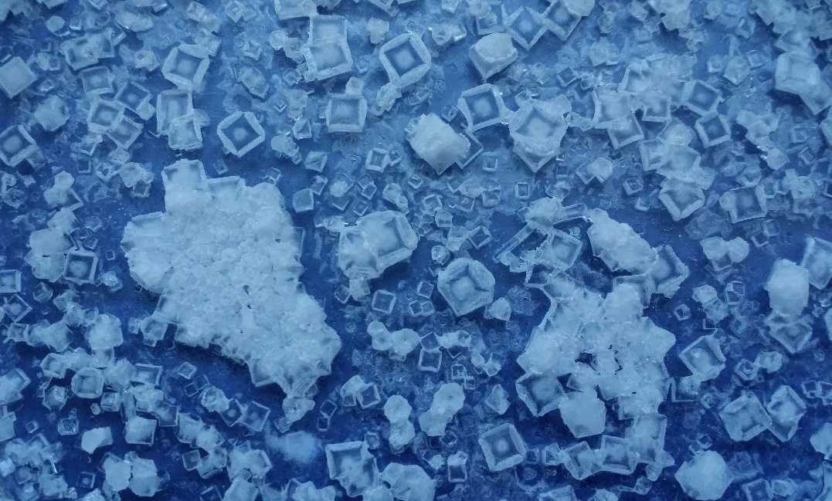
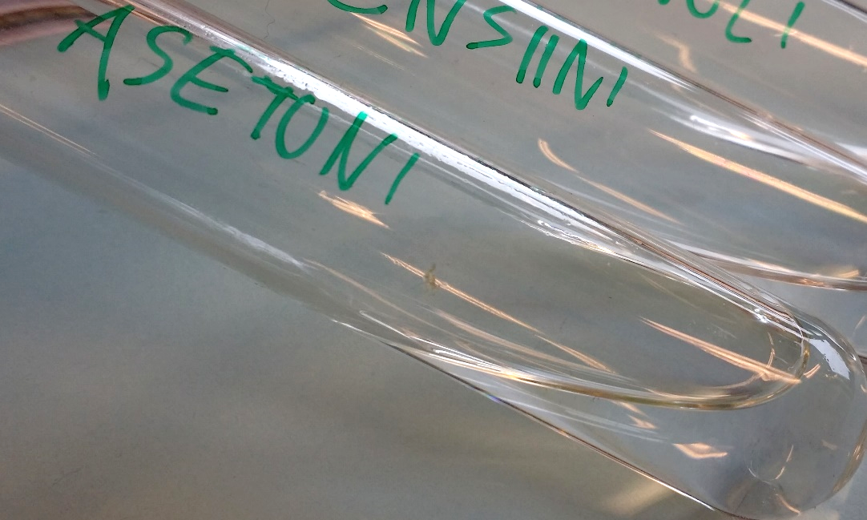
Yhdiste
NaCl
Alkuaine on aine, jossa on vain yhdenlaisia atomeita
Yhdiste on aine, jonka molekyylissä yhdistyy useita alkuaineita
Esimerkiksi vesimolekyylin (H₂O) ja hiilidioksidimolekyylin (CO₂) pallomallit
H₂O
C₃H₆O
H
H
O
C
O
O

Slide 13
Harjoitus
Luokittele kortit alkuaineisiin ja yhdisteisiin
Avaa Peda.netissä harjoitus ”Kuvatekstejä atomeista ja molekyyleistä”
Avaa Peda.netissä harjoitus: ”Alkuaine vai yhdiste”

Slide 14
Kemiallisia merkintöjä
Kemiallinen kaava kertoo kaksi asiaa
minkä alkuaineen atomeita molekyylissä on ja
kuinka monta niitä on
Esimerkiksi H₃PO₄
H
O
H₃
P
O₄
O
P
O
H
O
H

Slide 15
Harjoitus
Avaa Peda.netissä harjoitus: ”Kemiallinen kaava ja pallomalli”

Slide 16
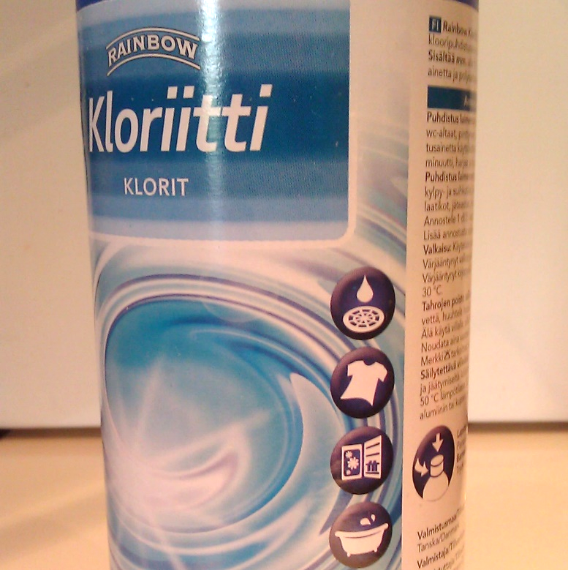
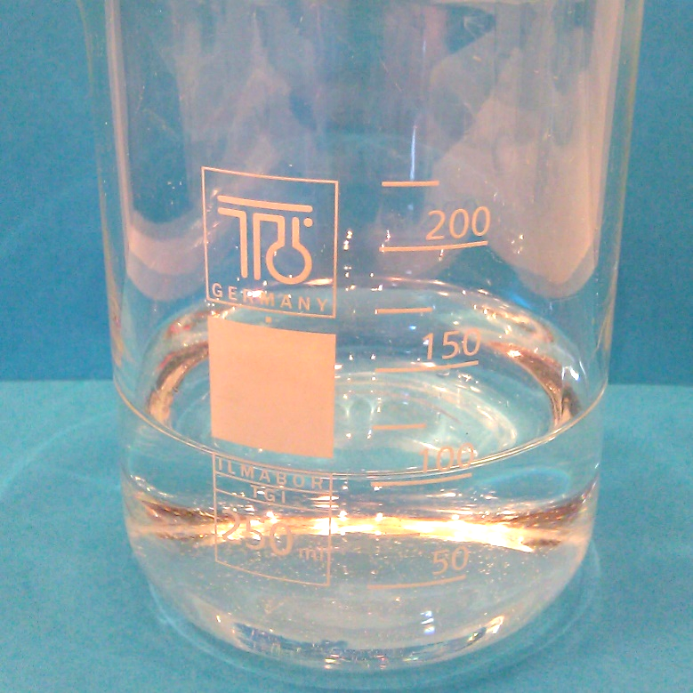
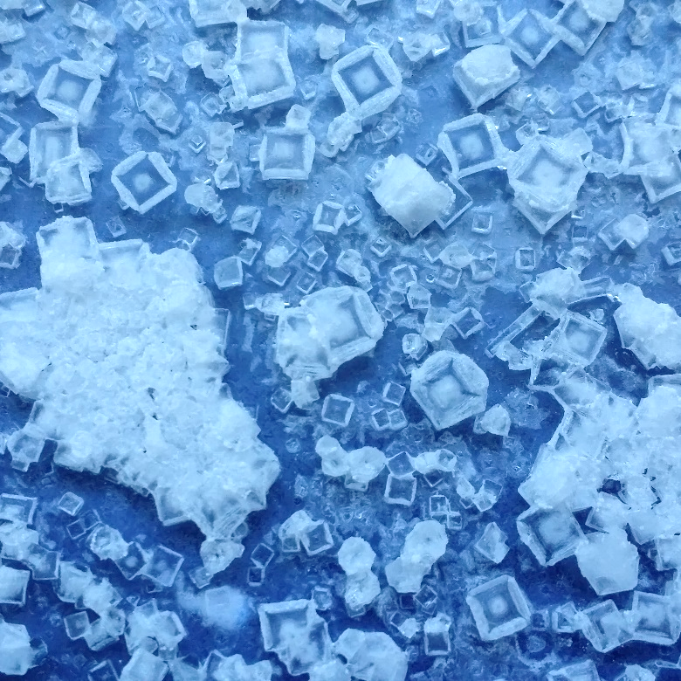
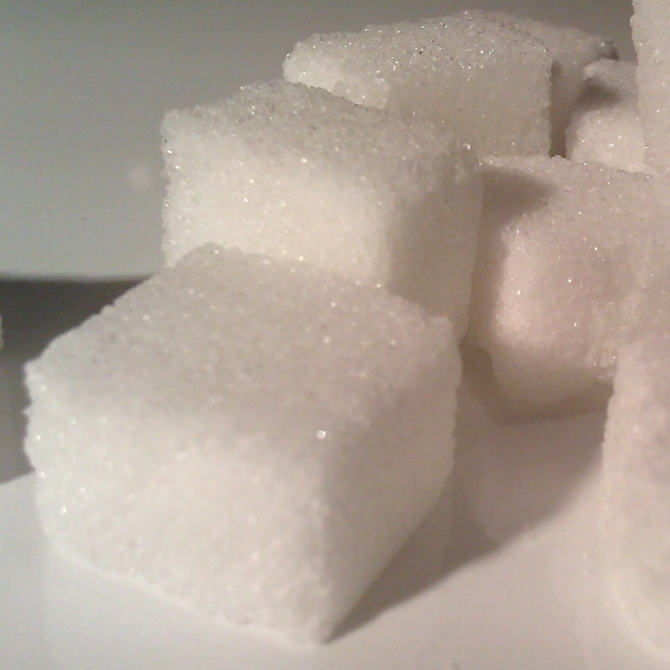
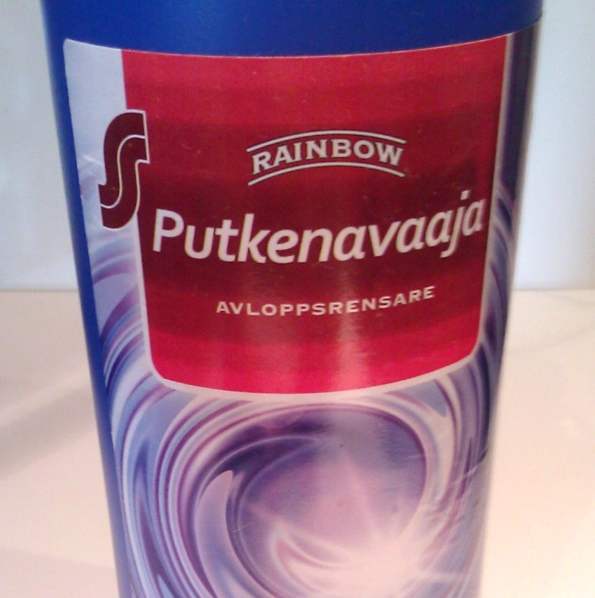
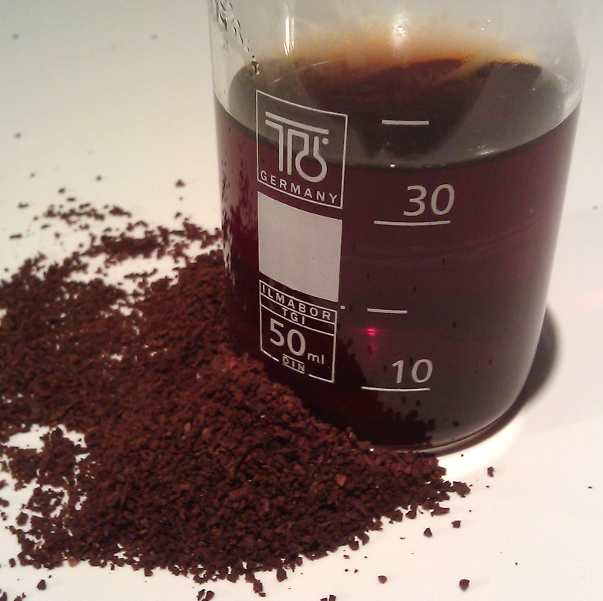
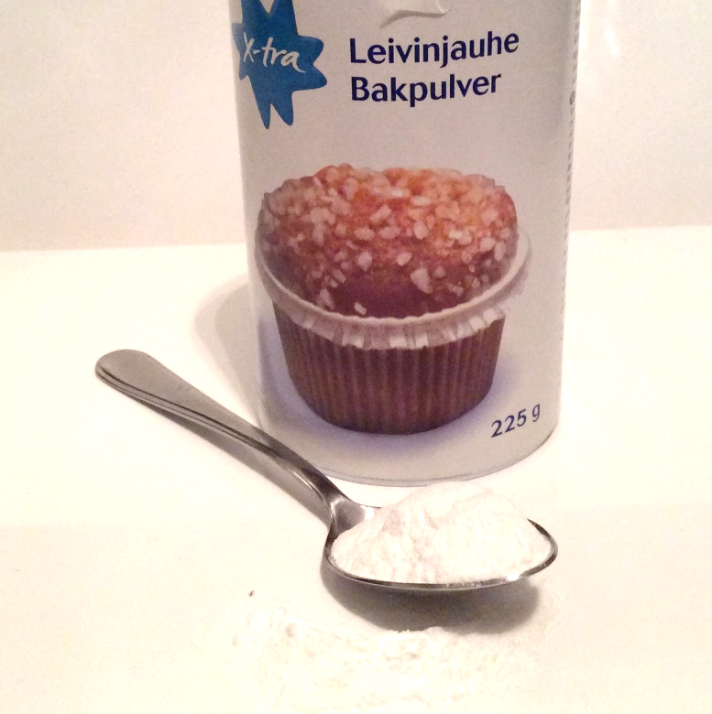
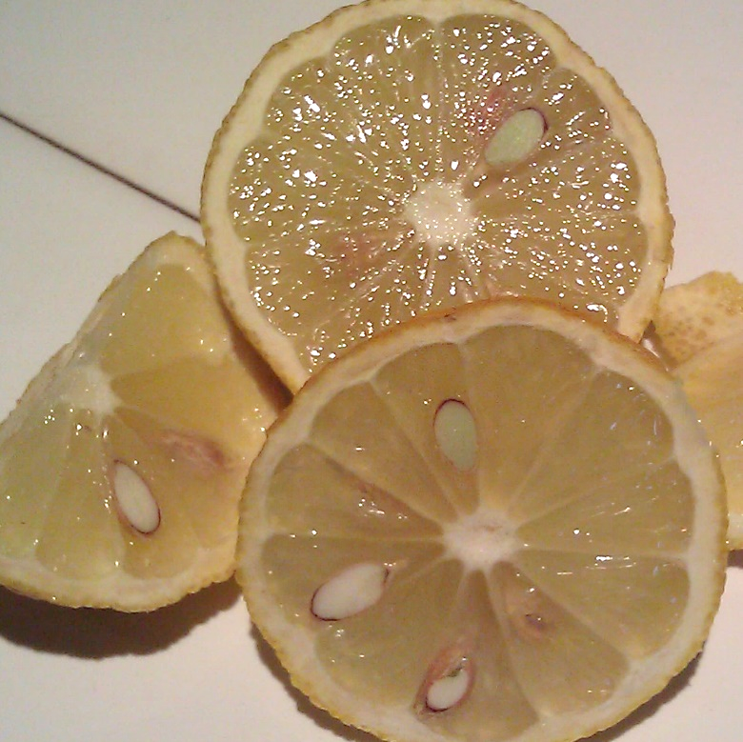
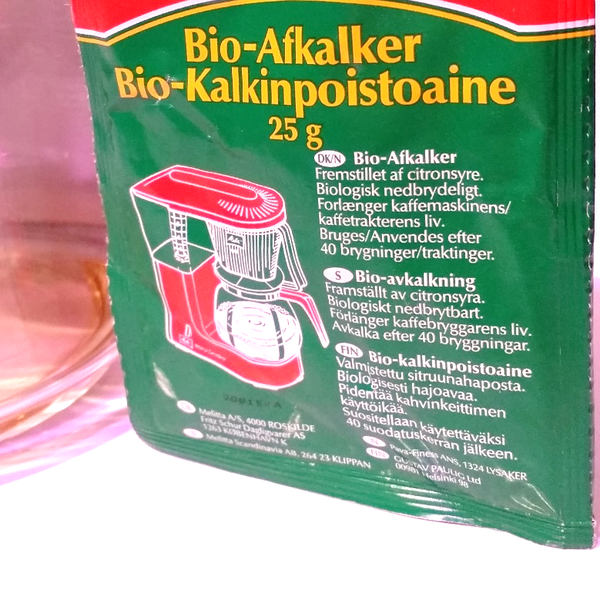
Yhdisteitä ympärillämme
ruokasuola, NaCl
vesi, H₂O
kloriitti, NaClO
sakkaroosi,
C₁₂H₂₂O₁₁
leivinjauhe, NaHCO₃
lipeä, NaOH
kofeiini, C₈H₁₀N₄O₂
sitruunahappo, C₆H₈O₇

Slide 17
Harjoitus
Lue Peda.netistä teksti Ihmisen alkuaineet
Vastaa kysymyksiin lomakkeessa

